Slide 1












Chào mừng quý thầy cô và các bạn đến với tiết học KHTN 6

Slide 2


KHOA HỌC
TỰ NHIÊN 6

Slide 3


Các bạn có hào hứng với một tiết học vui nhộn không?

Slide 4

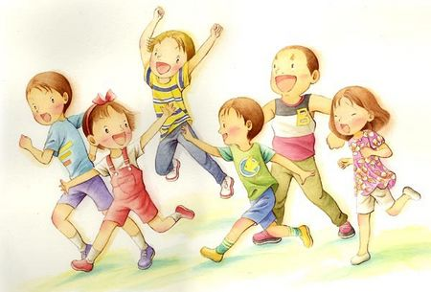
KHỞI ĐỘNG

Slide 5
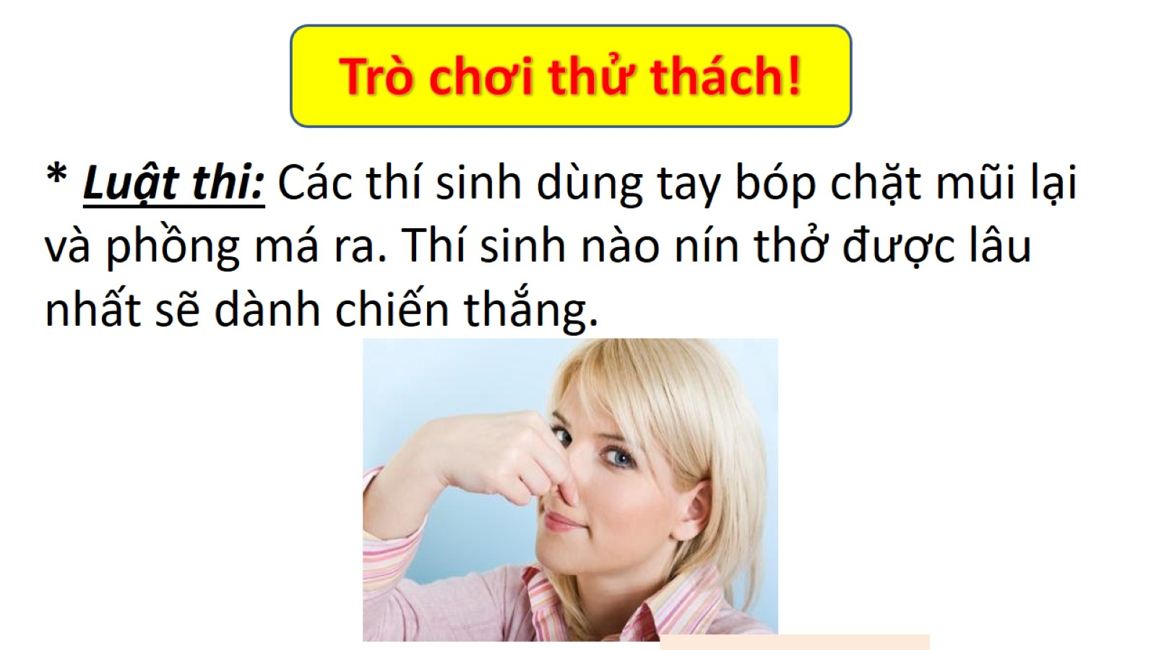

Slide 6
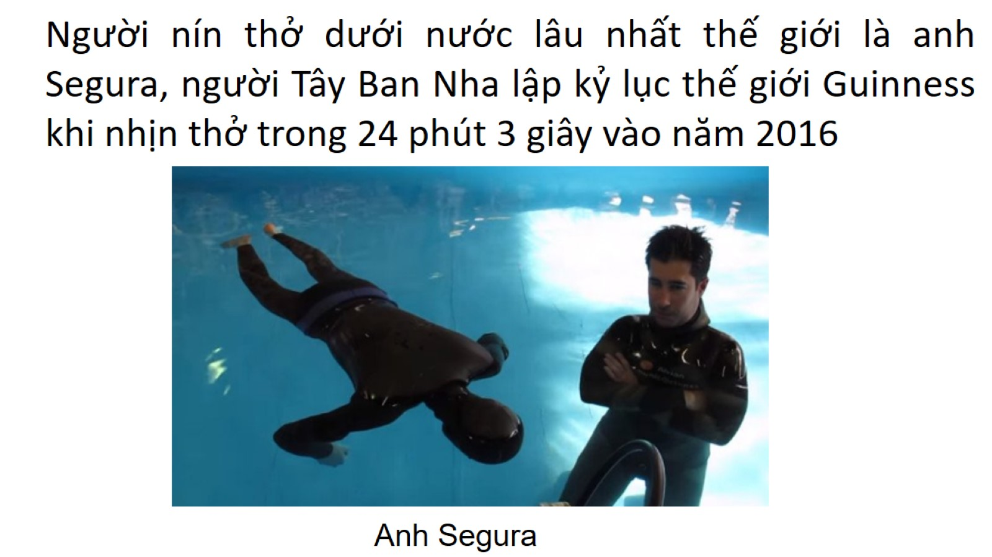
Người nín thở dưới nước lâu nhất thế giới là anh Segura, người Tây Ban Nha lập kỷ lục thế giới Guinness khi nhịn thở trong 24 phút 3 giây vào năm 2016

Slide 7


Slide 8
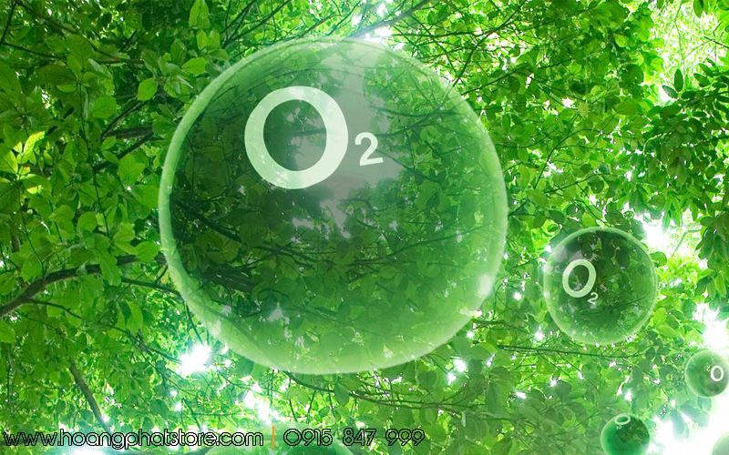
OXYGEN

Slide 9
Nội dung chủ đề
Oxygen trên Trái Đất
1
Tiết 20
Tính chất vật lí và tầm quan trọng của Oxygen
2
Thành phần của không khí
3
Tiết 21
Vai trò của không khí
4
Sự ô nhiễm không khí
5
Tiết 22
Luyện tập và vận dụng
6

Slide 10
Chủ đề Oxygen và không khí
BÀI 11: Tiết 20
OXYGEN

Slide 11

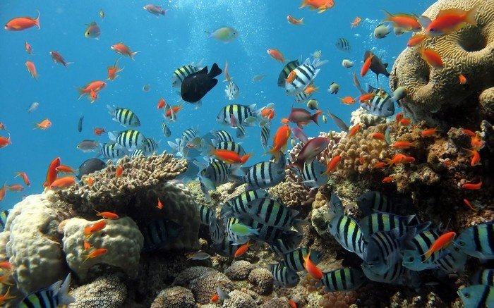
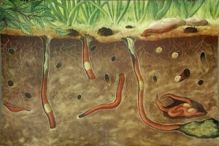
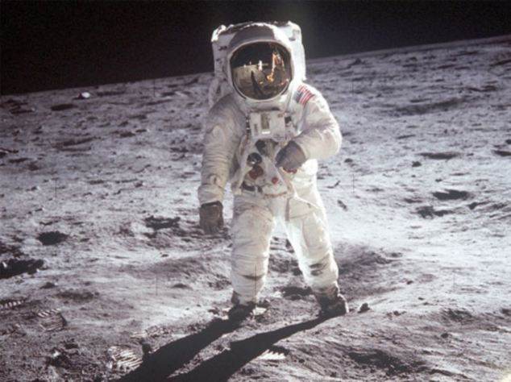
I. Oxygen có ở đâu?
x
Môi trường không khí.
x
Môi trường trong nước.
x
Môi trường trong đất.
Mặt trăng.
→Trên Trái Đất: Oxygen có trong không khí; trong đất; trong nước

Slide 12
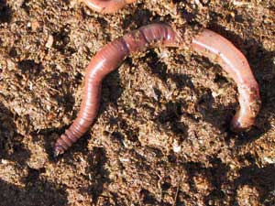
Tại sao mưa nhiều , nước ngập úng giun đất chui lên mặt đất?

Slide 13
Tính chất của chất
Tính chất
Tính chất vật lý
Tính chất hóa học
Trạng thái,
màu sắc,
mùi vị
Nhiệt độ nóng chảy, nhiệt độ sôi, khối lượng riêng
Tính tan, tính dẫn điện, dẫn nhiệt…
Là khả năng biến đổi chất này thành chất khác: tính cháy, khả năng bị phân hủy…
Mỗi chất đều có những tính chất nhất định không bao giờ thay đổi.

Slide 14
HOẠT ĐỘNG NHÓM ( 5 phút)
Phiếu học tập số 1
Câu hỏi | Câu trả lời
1. Khí Oxygen tồn tại ở trạng thái , màu sắc như thế nào?
2. Để tay trước mũi thở ra và hít vào em có cảm nhận được mùi, vị của khí Oxygen không?
3. Tại sao các bể cá cảnh thường phải lắp đặt thêm máy sục khí Oxygen vào ?

Slide 15

Câu hỏi | Câu trả lời
1. Khí Oxygen tồn tại ở trạng thái nào?
2. Để tay trước mũi thở ra và hít vào em có cảm nhận được màu, mùi, vị của khí Oxygen không?
3. Tại sao các bể cá cảnh thường phải lắp đặt thêm máy sục khí Oxygen vào ?
Khí oxygen ở trạng thái khí , không màu
Em không cảm nhận được vì Oxygen là chất khí không mùi, không vị.
Vì oxygen ít tan trong nước nên khi lắp đặt thêm máy sục vào các bể cá để tăng lượng oxygen cho cá hô hấp .

Slide 16
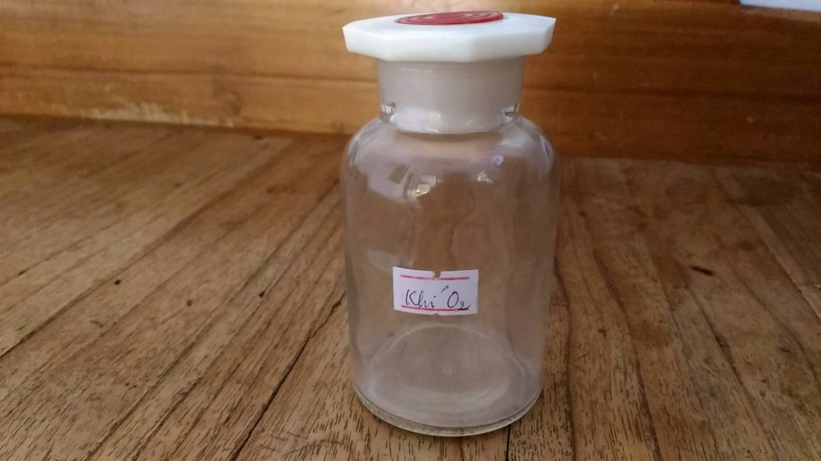
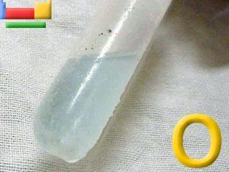
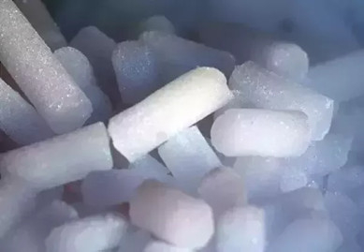
Oxygen
Oxygen
ở điều kiện thường
Oxygen lỏng
(-183⁰C)
Oxygen rắn
(- 218⁰C)

Slide 17
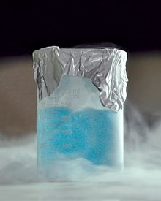
II. Tính chất vật lý và tầm quan trọng của Oxygen
1. Tính chất vật lý của Oxygen:
Oxygen là chất khí không màu, không mùi, không vị
OXYGEN
Nặng hơn không khí
Tan ít trong nước
(1 lít=1000ml nước ở (20⁰C, 1 atm) hòa tan được 31 ml khí oxygen).
Oxygen lỏng ở -183ºC; rắn
-218⁰C và có màu xanh
Oxygen lỏng

Slide 18
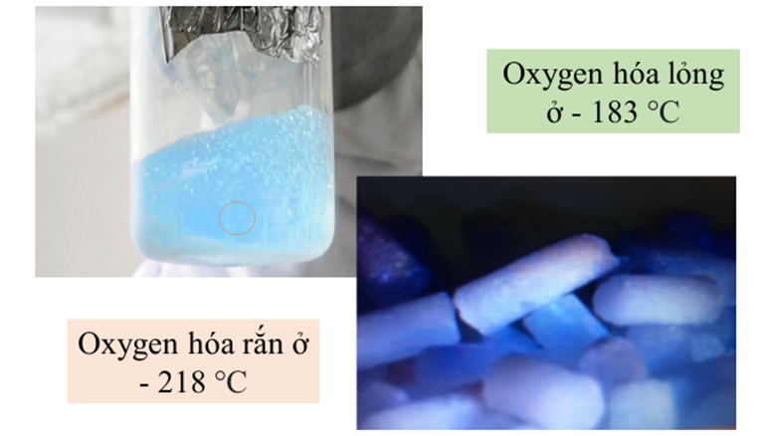

Nhiệt độ lạnh nhất trên trái đất từng ghi lại được là -89 °C. Khi đó oxi ở thể khí, lỏng hay rắn?
Trong tự nhiên, ở mọi nơi trên trái đất oxygen đề ở trạng thái khí

Slide 19
BÀI 25: SỰ OXI HÓA – PHẢN ỨNG HÓA HỢP - ỨNG DỤNG CỦA OXI
2. Tầm quan trọng của oxygen
Sự sống
Sự cháy

Slide 20


DẠY HỌC DỰ ÁN Vai trò oxygen đối với sự sống và sự cháy
Nộp sản phẩm nhóm lên padlet
(link:https://padlet.com/phamthiyenyen0909/7b9bvw5nhtu4k39j)
Chú ý: Trình bày khoa học, sáng tạo, sinh động…

Slide 21



Slide 22
BÀI 25: SỰ OXI HÓA – PHẢN ỨNG HÓA HỢP - ỨNG DỤNG CỦA OXI
Oxygen hoá chất
dinh dưỡng
trong cơ thể người
và động vật
Oxygen đối với
sự sống
Phi công, thợ lặn, chiến sĩ
chữa cháy, bệnh nhân
cấp cứu…..phải thở bằng
oxygen trong bình đặc biệt

Slide 23
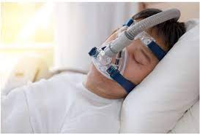
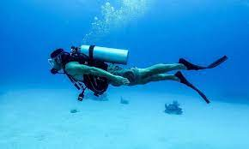

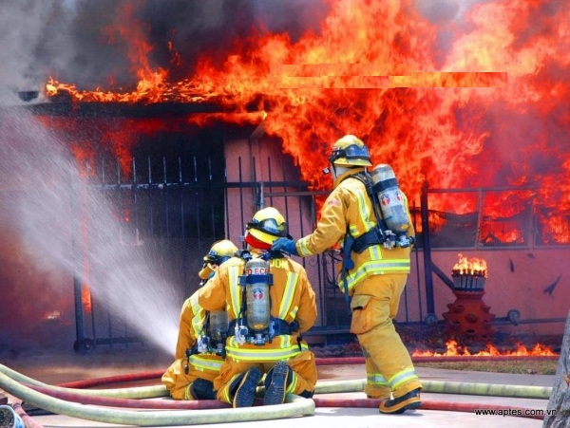
Oxygen dùng cho bệnh nhân bị khó thở
Thợ lặn dùng khí oxygen để thở.
Lính cứu hỏa dùng bình dưỡng khí (chứa khí oxygen) khi làm trong môi trường nhiễm khói và khí độc.
Phi công bay cao dùng oxygen nén để thở.

Slide 24
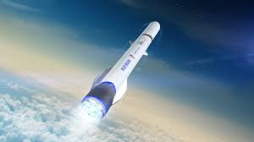
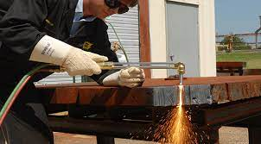
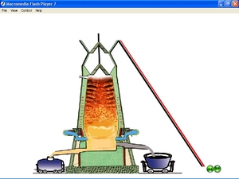
Oxygen lỏng dùng đốt nhiên liệu tên lửa và tàu vũ trụ
Đèn xì oxygen- axetilen
Lò luyện gang dùng không khí giàu oxygen

Slide 25
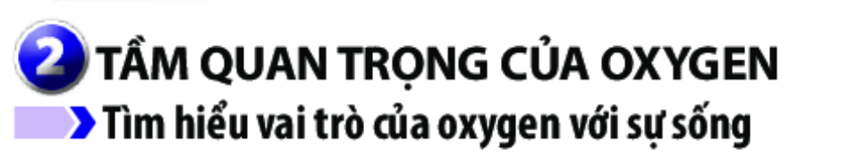
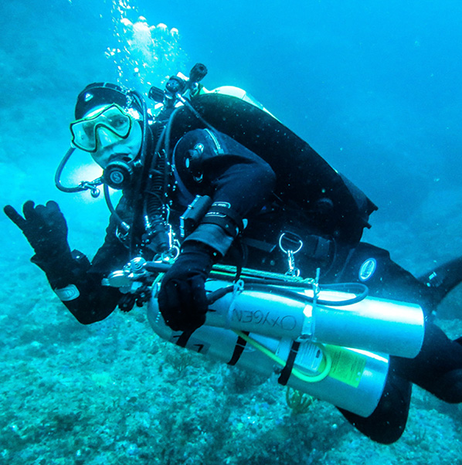
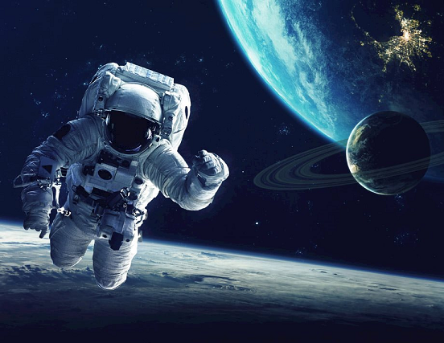
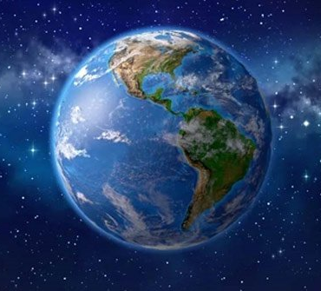
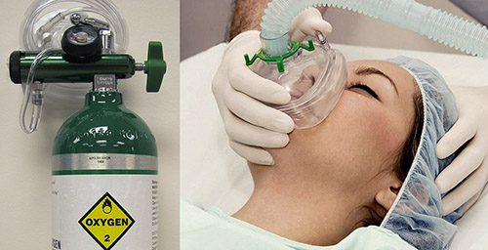
Oxygen duy trì
sự sống
Não thiếu oxygen từ 4-5 phút→ tổn thương
Não thiếu oxygen từ 9-10 phút→ tổn thương không phục hồi
Não thiếu oxygen lâu dài→ suy giảm trí nhớ, cao huyết áp, xung huyết não, tắc nghẽn mạch máu…

Slide 26
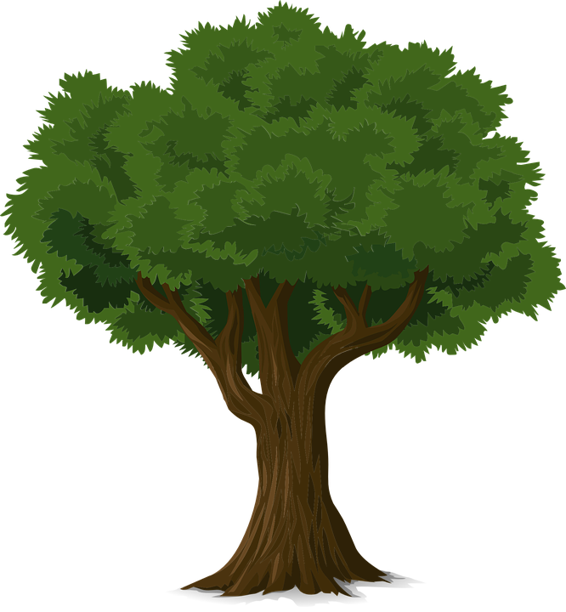
Mỗi người mỗi ngày cần từ 20-30m³ không khí để thở. Vậy liệu có một ngày nào đó trên trái đất sẽ hết khí oxi không?
Quang Hợp
Nguồn Oxygen tự nhiên

Slide 27
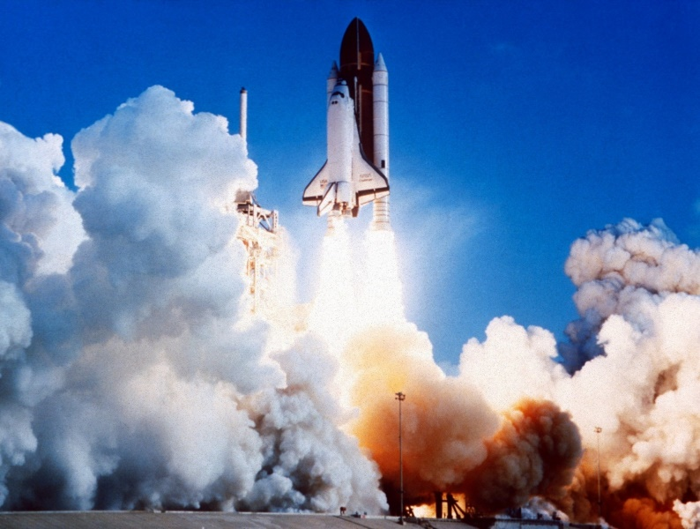

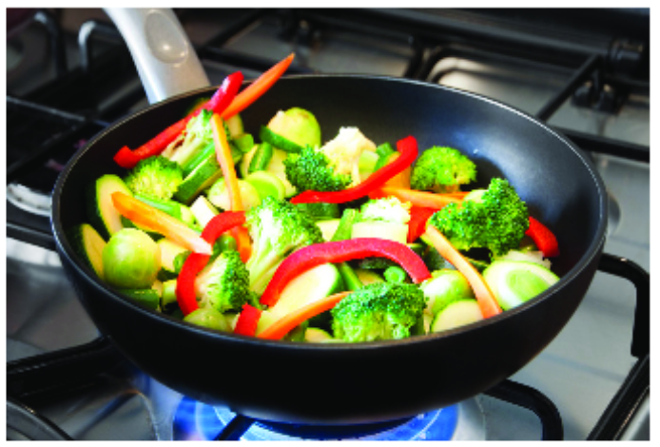
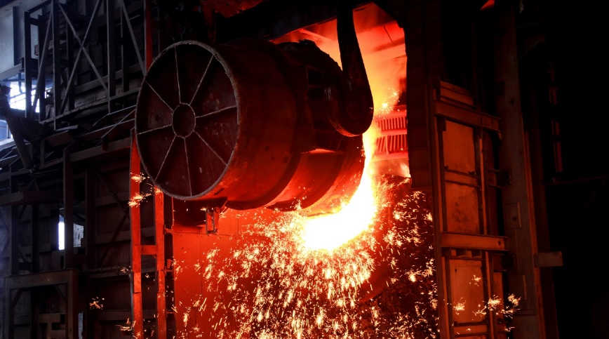
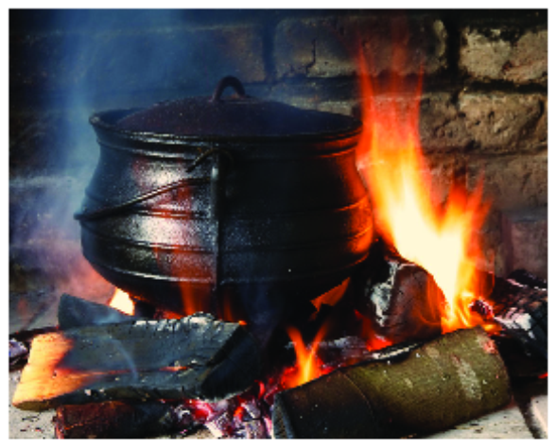
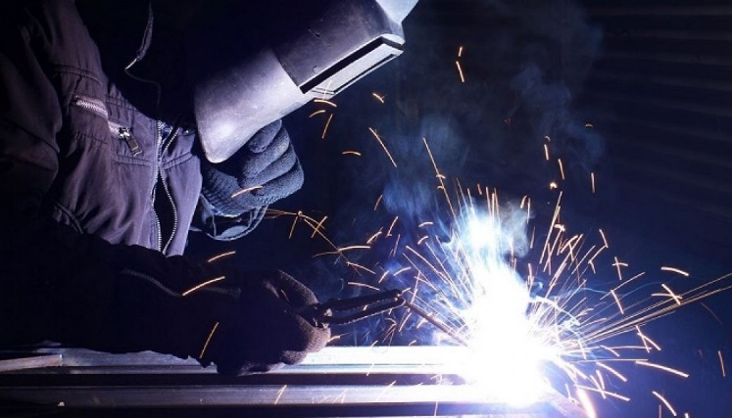
Oxygen duy trì sự cháy
SỰ CHÁY
Chất phải nóng đến nhiệt độ cháy
Đủ khí oxygen cho sự cháy

Slide 28
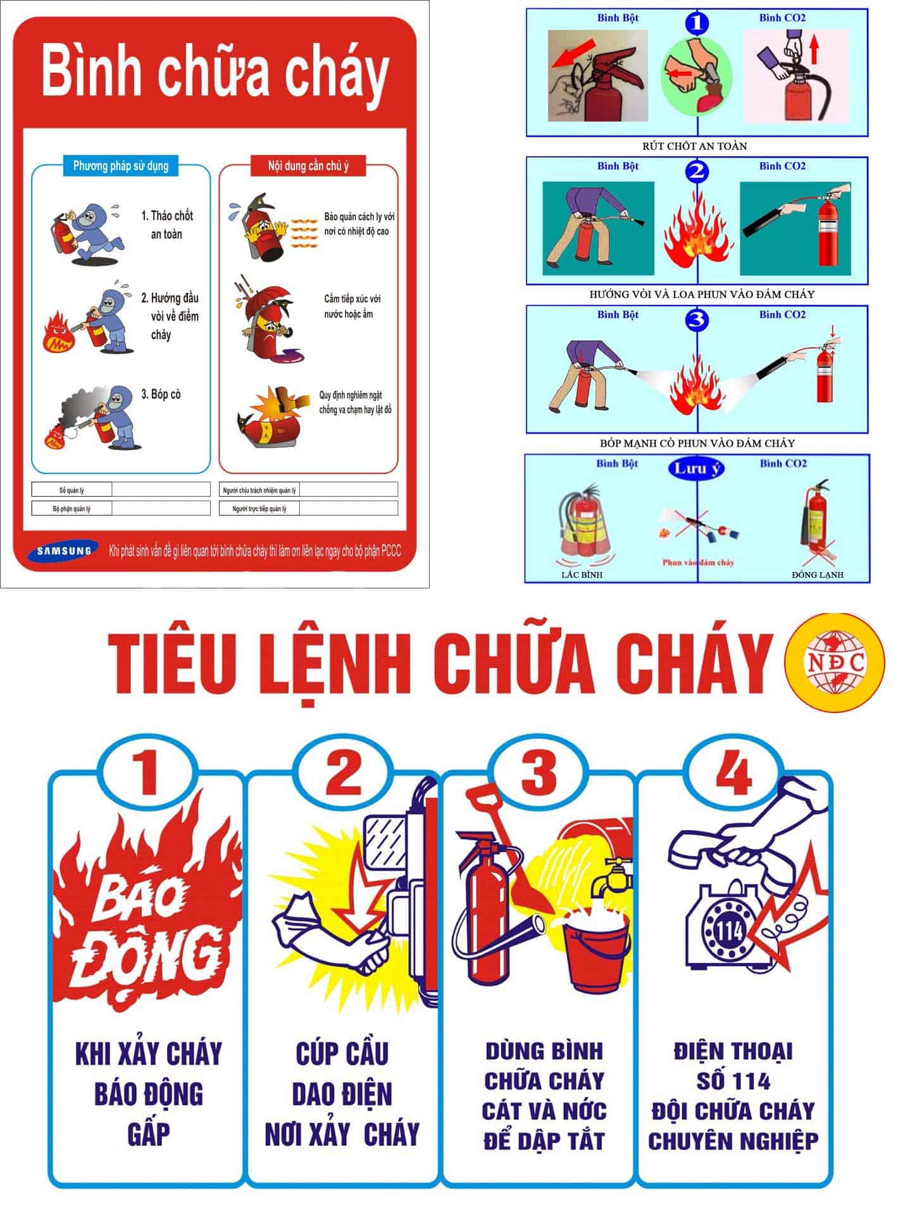
Biện pháp dập tắt sự cháy
DẬP TẮT SỰ CHÁY
SỰ CHÁY
Chất phải nóng đến nhiệt độ cháy
Hạ nhiệt độ chất cháy xuống dưới nhiệt độ cháy
Đủ khí oxygen cho sự cháy
Cách ly chất cháy với oxygen

Slide 29
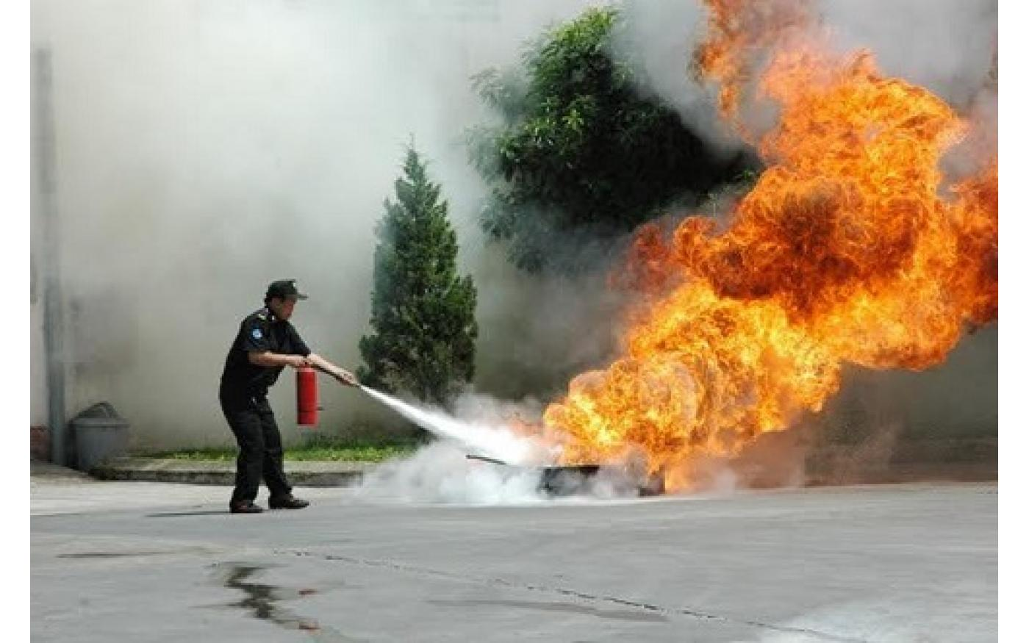
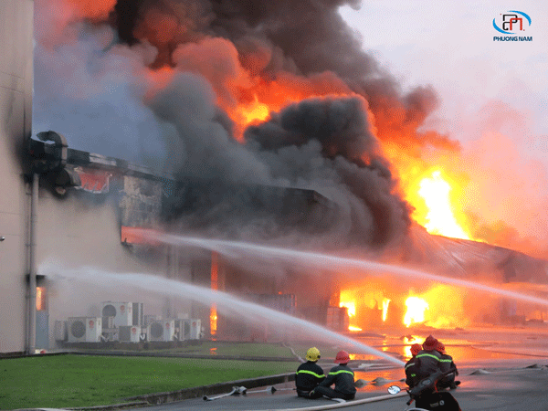
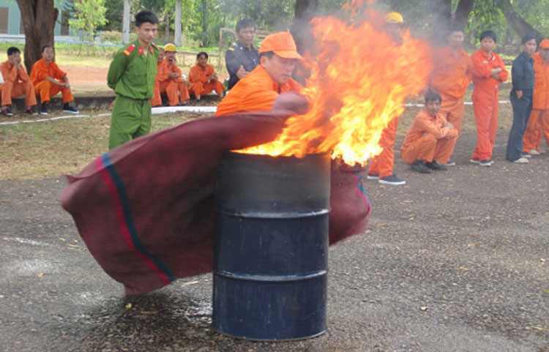
Hình ảnh một số đám cháy và biện pháp dập tắt đám cháy

Slide 30
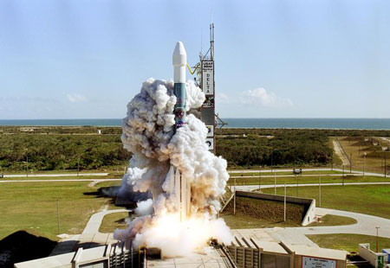
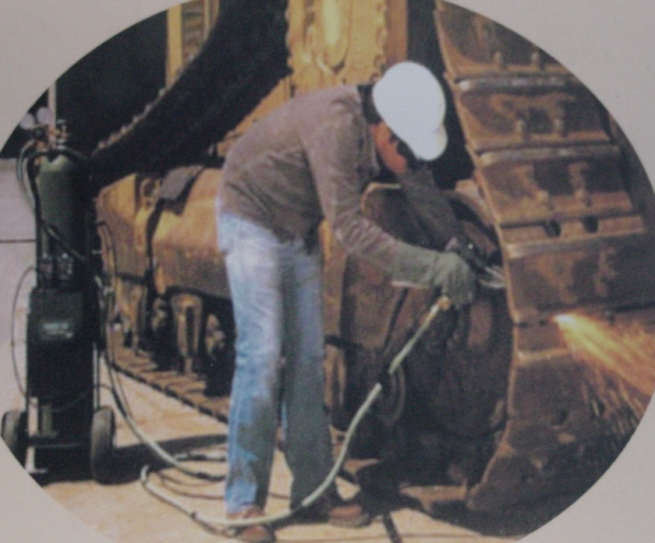
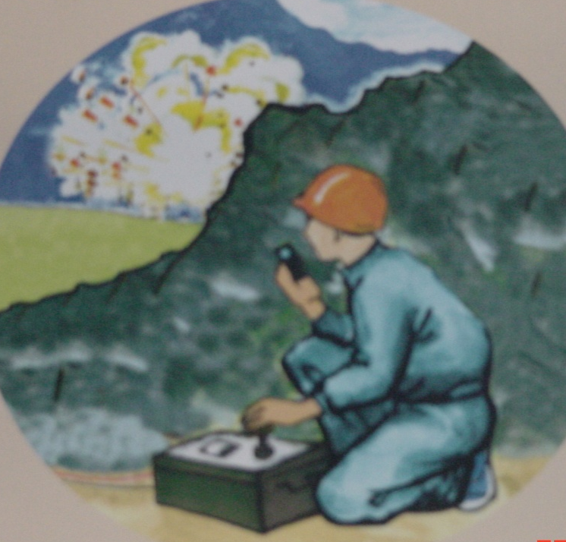
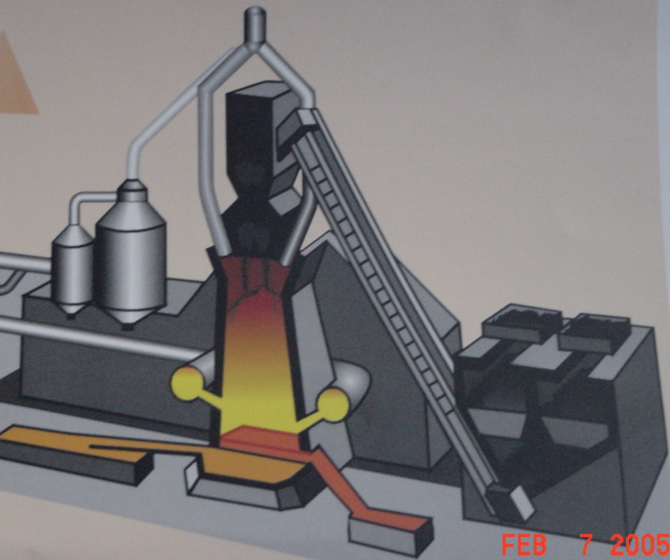
O₂
Oxi lỏng dùng để đốt nhiên liệu tên lửa và tàu vũ trụ
Đèn xì oxi - axetilen
Ứng dụng của khí oxi
Phá đá bằng hỗn hợp nổ chứa oxi lỏng
Lò luyện gang

Slide 31
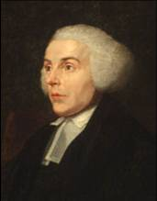
BÀI 25: SỰ OXI HÓA – PHẢN ỨNG HÓA HỢP - ỨNG DỤNG CỦA OXI
Củng cố-Luyện tập
Cã lÏ em ch­ưa biÕt ? ? ?
Oxygen được t×m ra như­ thÕ nµo???
Joseph Priestley ( 1733-1804)
Ông phát hiện ra Oxygen năm 1774

Slide 32
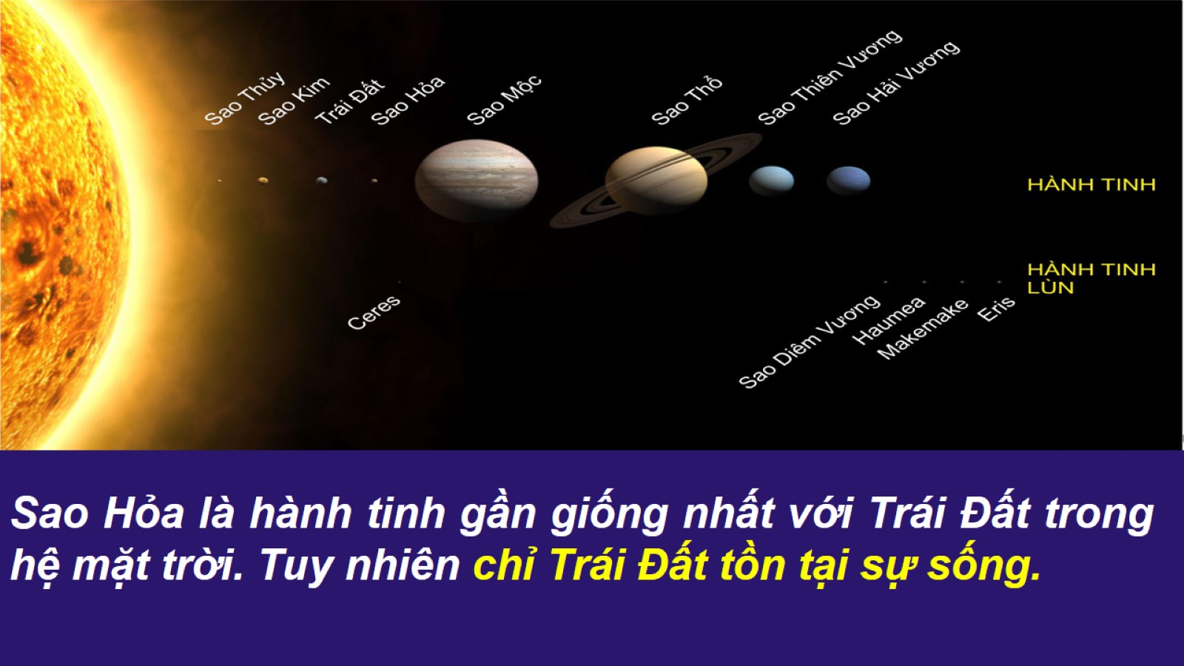

Slide 33


Slide 34

Câu 1 .
Điền từ thích hợp vào chỗ trống:
Ở điều kiện thường oxygen có trạng thái……….; ...........màu, không mùi, ………….trong nước, nặng hơn không khí
Hóa lỏng ở ………⁰C; hóa rắn ở……… ⁰C
Ở trạng thái lỏng, rắn oxygen có màu………….
khí
không
ít tan
-183
-218
xanh nhạt

Slide 35


Slide 36
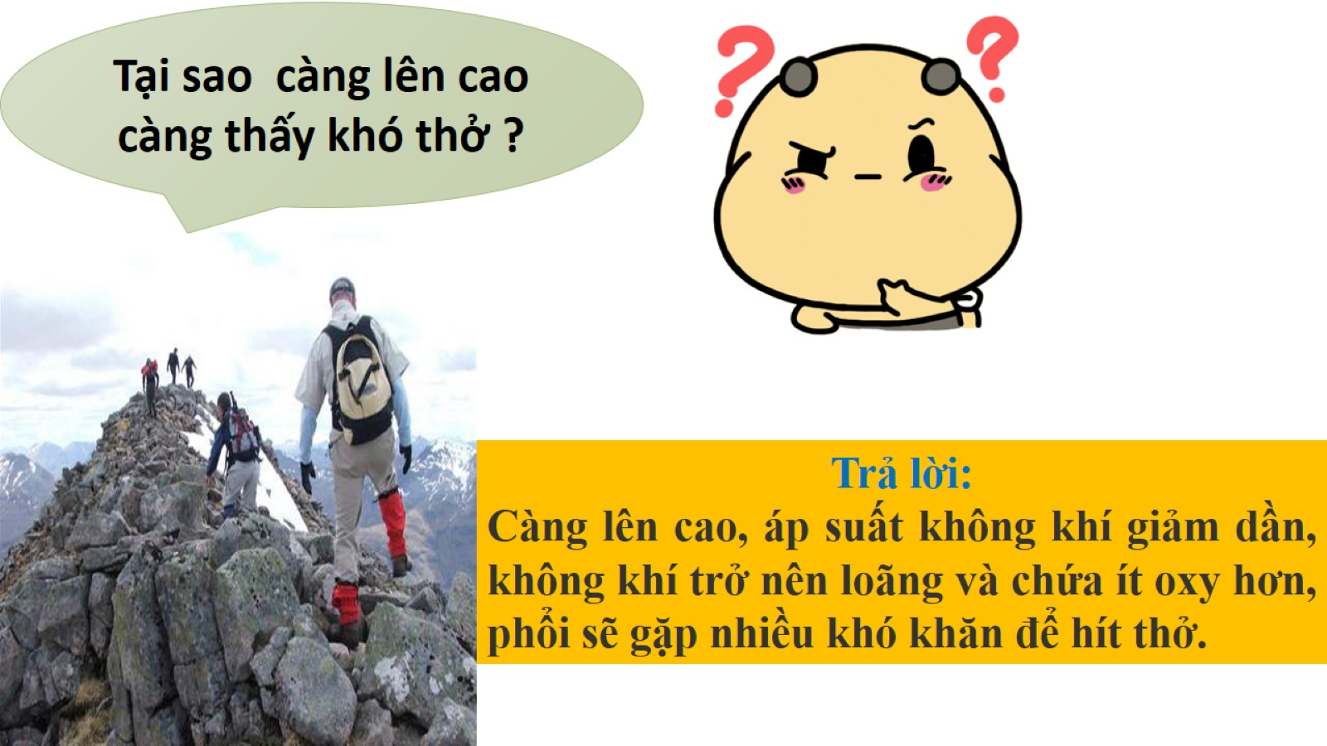

Slide 37
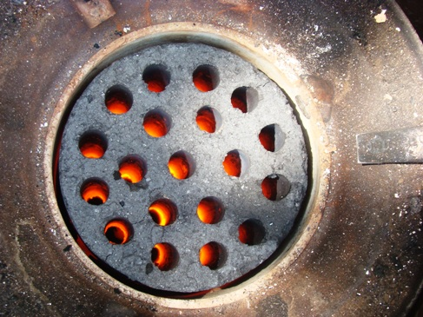
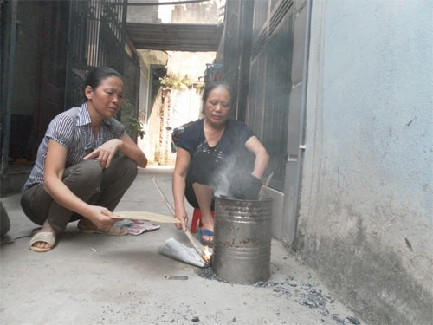
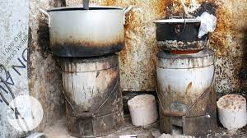
Than tổ ong được làm từ than đá (Thành phần chính là carbon) Hãy giải thích tác dụng của các việc làm sau
a) Tạo các hàng lỗ trong các viên than tổ ong.
b) Quạt gió vào bếp lò khi nhóm lửa.
c) Đậy bớt cửa lò khi ủ bếp.
Tăng diện tích tiếp xúc giữa than và không khí, cung cấp đủ oxygen cho quá trình cháy.
Tăng lượng oxygen để quá trình cháy diễn ra dễ dàng hơn.
Hạn chế lượng oxygen để quá trình cháy diễn ra chậm hơn.

Slide 38
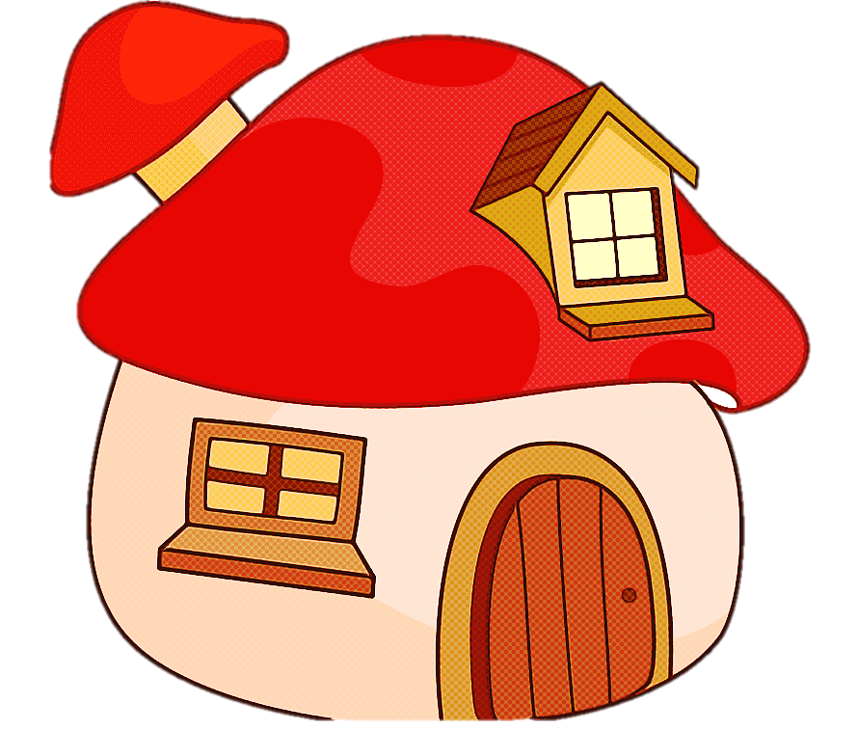
NHIỆM VỤ VỀ NHÀ
- Ôn tập nắm vững nội dung tiết 20.
- Tìm hiểu trước nội dung tiết 21 chủ đề : Oxygen và không khí

Slide 39


